Slide 1
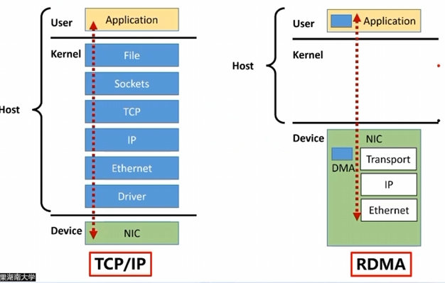
RDMA相关概念
RDMA使用原因
分布式存储 / AI /HPC(高性能计算)
数据中心高吞吐量、低延迟、低CPU开销
RDMA使用场景
主要通过网卡和交换机协同实现L2,L3层功能
RDMA继承方式
InfiniBand
（IB网络，专用网络）
基于传统以太网链路层协议
RDMA: 远程直接数据存储， 旁路技术绕过CPU
RoCE
iWARP
零拷贝：数据无需经过内核缓冲区
内核旁路：避免系统上下文切换
CPU卸载：数据传输不需要CPU
UDP/IP封装RDMA协议
TCP/IP封装RDMA协议

Slide 2
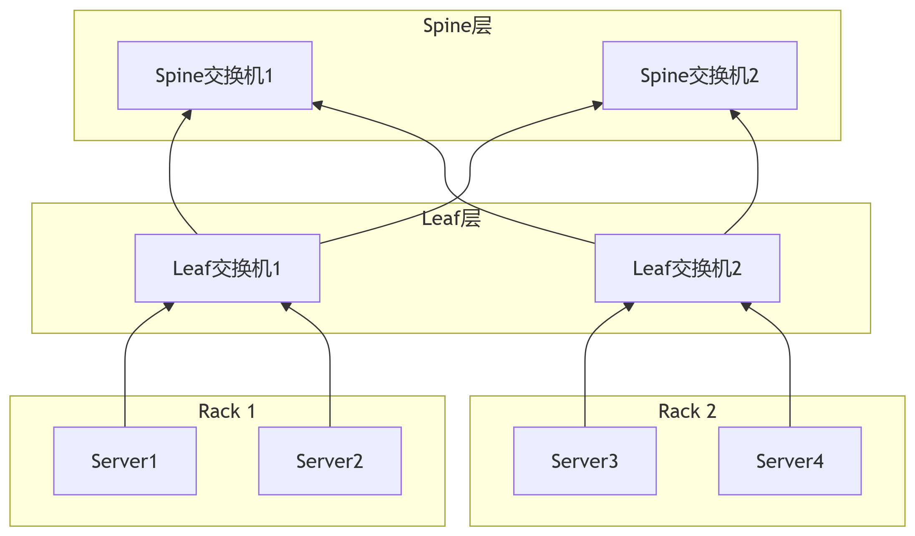
数据中心网络架构和RDMA实现
脊交换机，叶和脊之间通过ECMP实现动态路径转发，实现L3层。
交换机
叶交换机，TOR（top-of-rank）交换机，主要实现L2层。
交换机之间通过脊叶两层结构实现服务器的全连接。
网卡
网卡
网卡
网卡
终端网卡
RDMA主要部署在终端网卡或终端网卡+交换机来实现。
叶脊网络（Spine-Leaf）,CLOS网络中的一种，此外还有胖树（Fat-Tree）三层架构。

Slide 3




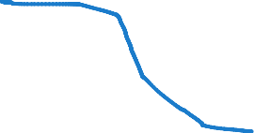


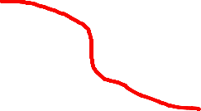

RDMA的拥塞控制
incast流量增多，多打一导致交换机队列缓存拥塞。以RoCE v2为例：
接收端向发送端发送ECN标记，全局控制发送端流速（L3层）
相邻交换机使用PFC暂停上游发送，解决单跳拥塞，局部控制，最后防线（L2层）
交换机队列溢出，丢包重传，使用Go-back-N
incast流量增多
略微拥塞
严重拥塞
继续
拥塞
解决≈90%拥塞
解决≈10%拥塞
拥塞控制失败
当server1给server3发送数据：
交换机队列深度>PFC_MIN：server3会给server1发送带ECN (Explicit Congestion Notification，显式拥塞控制) 标记的数据包。
交换机队列深度>PFC阈值：Leaf交换机1会使用PFC_Pause停止HAC网卡上指定队列的流量。
ECN
PFC
网卡
网卡
网卡
网卡

Slide 4
RDMA的拥塞控制分类
预测+控速：指通过收集延迟，RTT，队列长度，传输字节数，链路带宽等信息来预测拥塞，并控制发送端流的发送速率。仅通过指标抑制发送端速率，不改变数据传输方式。
基于RTT的拥塞控制算法（只涉及网卡，网卡计算）
基于ECN的拥塞控制算法（网卡计算，交换机启用ECN支持）
基于INT的拥塞控制算法（网卡和交换机均进行计算）
RDMA拥塞控制
改变数据传输方式：指通过带宽聚合，修改重传机制，对流进行细粒度控制及动态路径分配等方案。通过改变数据传输方式来缓解传输拥塞。
带宽聚合（将流拆分，并行传送，注意乱序重排，如MP-RDMA）
革新重传机制（模仿TCP，NAK，选择重传，如IRN）
动态路径分配（分层速率限制，主动对流/子流进行速率控制，如Bifrost，Tassel）
长距离短距离，DC间，DC内
两个分类，DC间

Slide 5
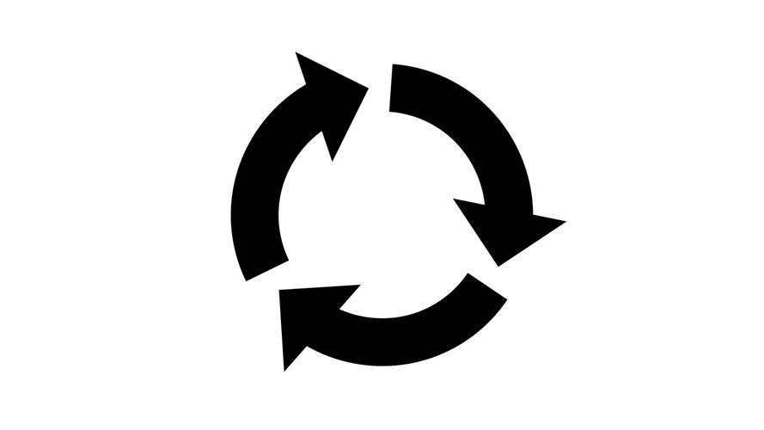

预测+控速
基于RTT的拥塞控制算法（只涉及网卡，网卡计算）
反向信道测量的ACK包最高优先级发送
measure
pkt
measure
pkt
每个RTT更新
Sender
更新拥塞窗口（CW）
Receiver
反向发送测量包
代表算法：Timely，Swift，Protenus，BICC，LSCC（INT）
测量参数：
RTT，RTT梯度
延迟，延迟梯度

Slide 6
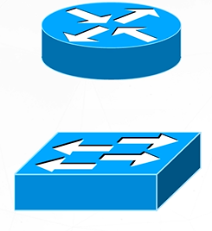
预测+控速
基于ECN的拥塞控制算法（网卡计算，交换机启用ECN支持）
CNP
CNP
pkt
pkt
根据CNP更新
Sender
更新拥塞窗口（CW）
Switch
标记ECN流量( IP 头 ECN 字段设为 CE)
Receiver
收到ECN，发送CNP
（Congestion Notification Packet）
代表算法：DCQCN，Annulus
测量参数：
需要降速QP(Queue Pair)编号（直接锁定发送端的QP，精准打击而非全局限速）
ECN Bits（拥塞程度，1轻度，2重度）
qcn_seqnum（序列号，避免同一拥塞事件多次触发重传）占比，维度，参量变化调整，分析理论
RTT，延迟

Slide 7
预测+控速
基于INT的拥塞控制算法（网卡和交换机均进行计算）
①
②
④
pkt
pkt
pkt
③ INT
⑤ INT
每个ACK调整流速
Sender
⑥
Receiver
pkt
INT（in-network telemetry，内网遥测技术），需要路径上网卡和交换机均参与计算。
代表算法：HPCC，PACC，Swing，PowerTCP
测量参数：
更加精细化拥塞控制，甚至获取全局最优路径
每一跳的处理延迟（定位异常设备）
当前队列深度（拥塞控制）
出口链路瞬时利用率（计算全局最优路径）速率分配，参数

Slide 8
创新的方向
“预测+控速”和“改变数据传输方式”相结合
  在普通情况下只使用简单的控速，特殊情况下使用改变传输方式，在满足用户要求的情况下尽量减少资源消耗。
怎样解决“改变数据传输方式”的不兼容性
因为存在改变了网卡及改变了链路层协议问题，这类方案存在不兼容性，如何对其进行扩展，使其更适应于当前网络环境。（例如SRNIC在商用RoCE v2网卡上扩展了IRN）。
  个性化定制流量的优先级，以及实现控流公平性
数据中心和广域网流量竞争，要进行拥塞区分，如Annulus。是否还存在数据中心和其他网络的流量竞争？对于有流量优先级限制，如使用PFC，怎么维持流量公平性，或者怎么探测不公平流量问题。
怎么实现RDMA高效丢包恢复，不使用Go-back-N。
如何打破交换机缓存限制，支持超高并发连接。。。。

